Slide 1
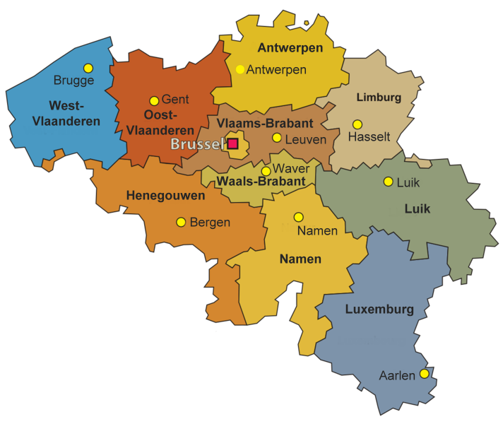

namen

Slide 2
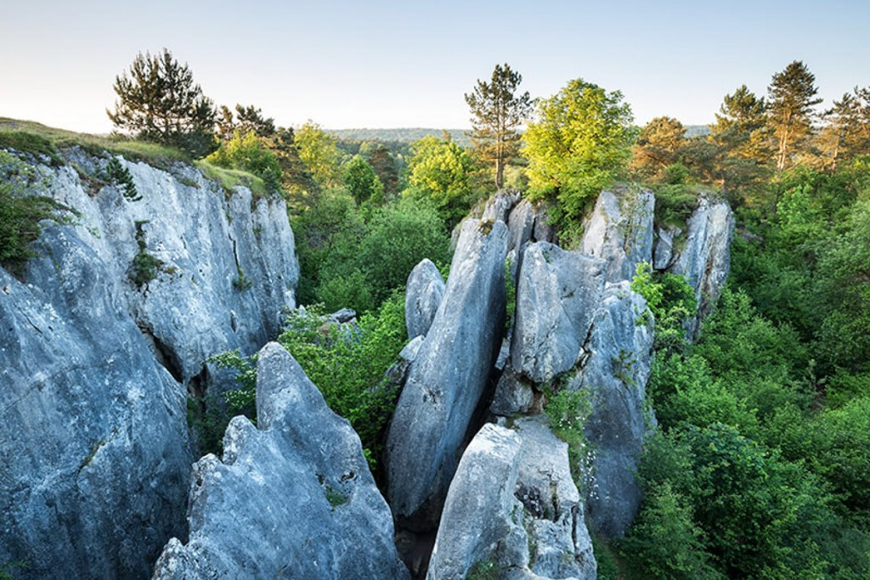
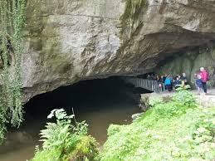
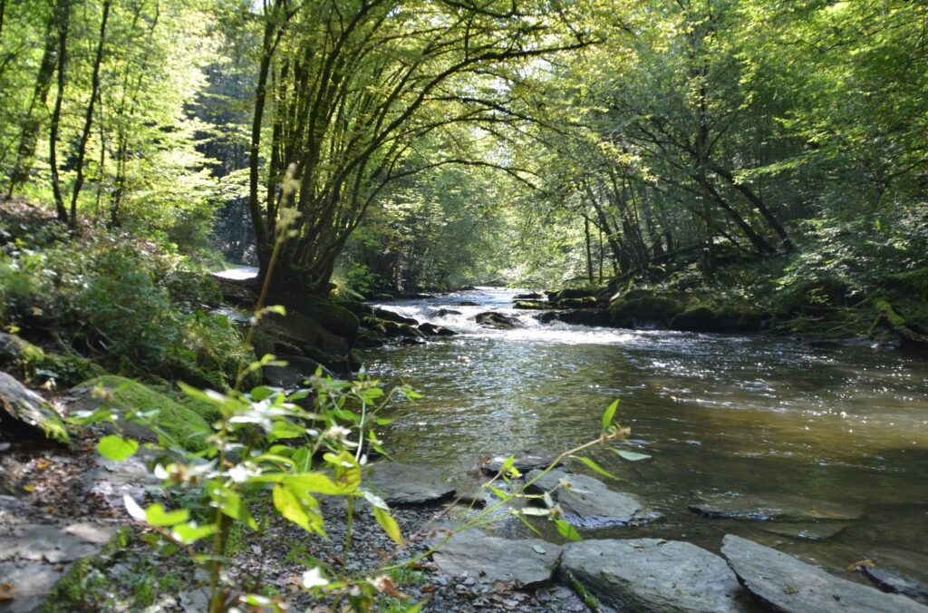
In namen zijn er heel wat bergen, grotten en rivieren.
ZOALS DEZE.

Slide 3
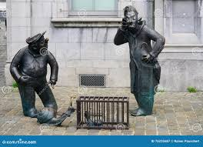
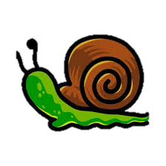
In namen is een monument genoemd slakken
Volgens de legende is de slak de symbolische figuur van de inwoners van Namen omdat er altijd mee wordt gelachen dat zij heel traag zijn.

Slide 4
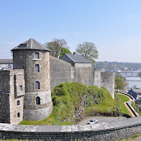
In Dinant staat een kasteel het heet een citadel
Een citadel is een versterkt, fort gelegen in of direct naast een stad, bedoeld als laatste verdediging en om de bevolking onder bedwang te houden.

Slide 5
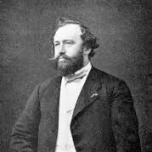
Deze meneer genoemd Adolphe Sax heeft de saxofoon uitgevonden
Echt waar !

Slide 6
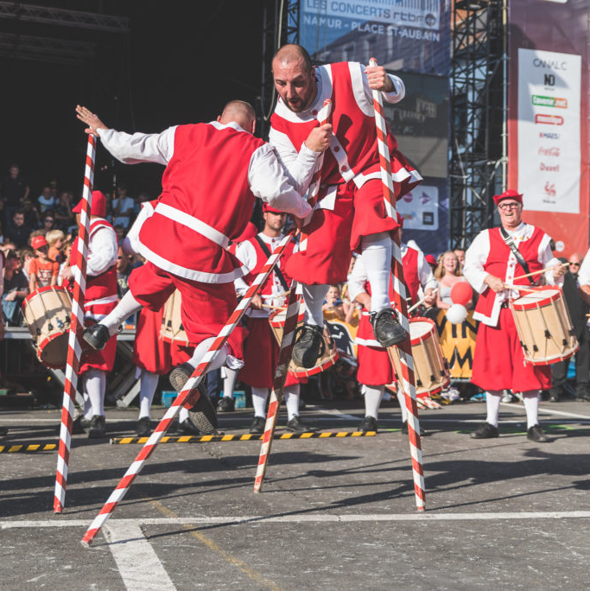
De wedstrijd de gouden stelt
De steltlopers proberen elkaar van de stelten te duwen of te laten vallen. Het lijkt wel een beetje op riddertje spelen.

Slide 7
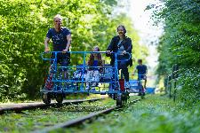
De spoorwegfietsen
Een spoorwegfiets is een speciale fiets die je meestal op een oude, ongebruikte spoorbaan gebruikt.

Slide 8
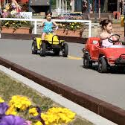
Attractiepark Koningin Fabiola
De attracties zijn vooral gericht op gezinnen met kinderen van 3 tot 12 jaar oud.

Slide 9
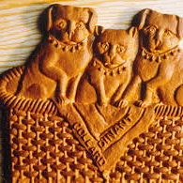
Dit is Dinantse koek
De koek is extreem hard. Je moet er dus niet op bijten want dat kan je tanden kosten.

Slide 10
Wist-je-datjes
Het symbool van Namen is een slak.
2. De Citadel van Namen is één van de grootste forten van Europa.

Slide 11

dit was onze PowerPoint

